Slide 1
بسم الله الرحمن الرحیم
کلوا و اشربوا و لا تسرفوا
بخورید و بیاشامید ولی اسراف نکنید
امیر حسین محمدیان
دوره 40

Slide 2
یشجع القرآن الناس علی الاستفاده من الطیبات التی تضمن سلامه الابدان و تسبب نشاط الامت و تقدمها

Slide 3
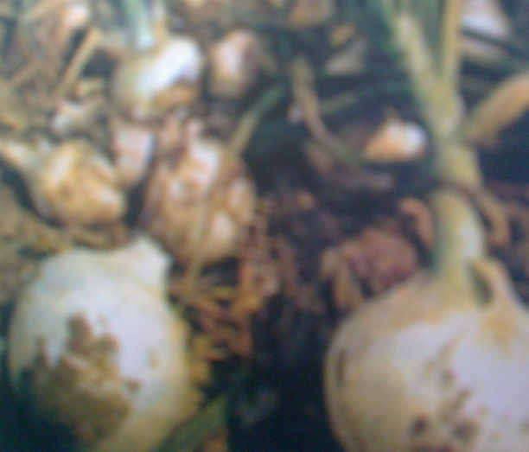
البصل
الاطباء یستعملون البصل فی علاج بعض الامراض وهو مفید لتطهیر الفم من الجراثیم

Slide 4
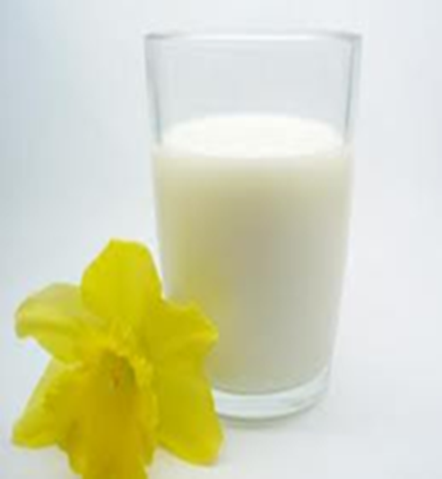
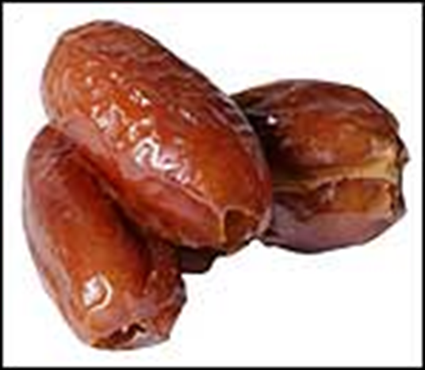
الرطب
هو احد ملوک الفواکه الثلاثه: العنب و التین و الرطب
الرطب مع قدح من اللبن غذاء کامل

Slide 5
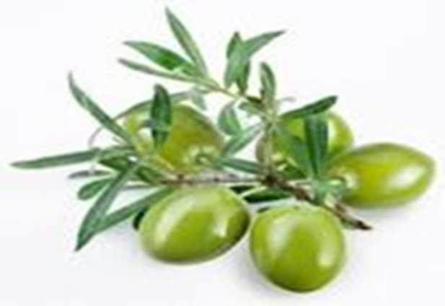
الزیتون
کل ما فی شجره الزیتون –من ورق وثمر وزیت –ینفع الناس

Slide 6
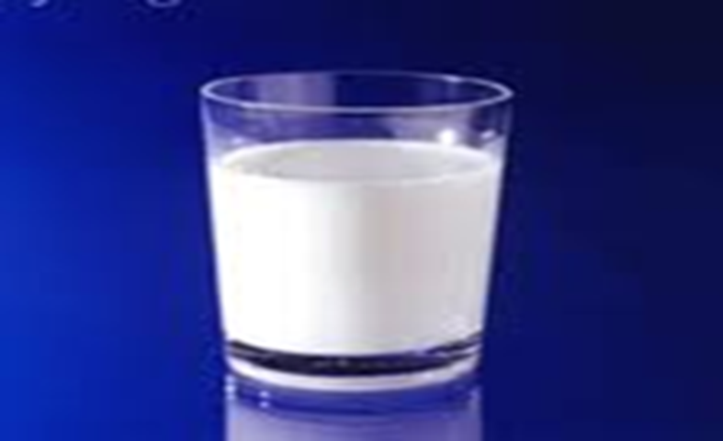
اللبن
اللبن غذا کامل و علماء التغذیه یعتبرونه افضل المواد الغذائیه

Slide 7
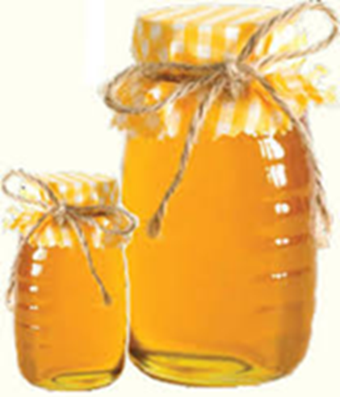
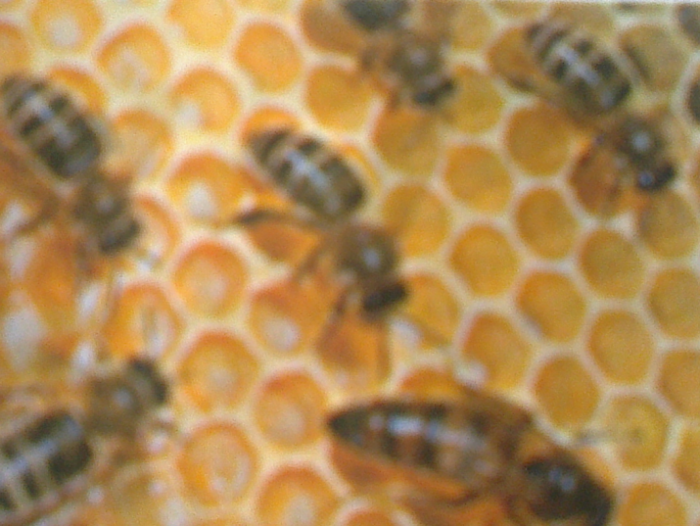
العسل
فی العسل سبعون ماده مختلفه مفیده و هو مبید للجراثیم

Slide 8
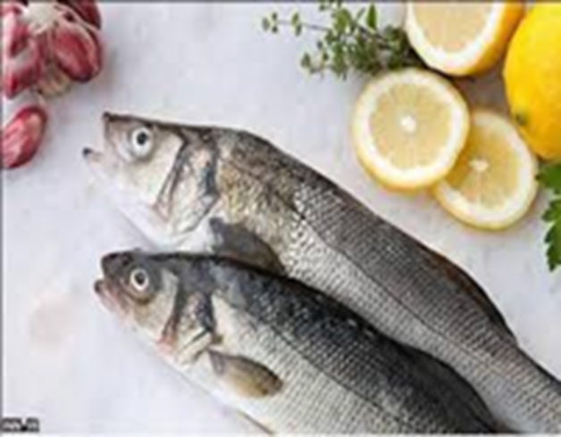
السمک
السمک من الاطعمه المفیده لامراض القلب
وفیه عنصر الفوسفور وفیه منافع للناس

Slide 9
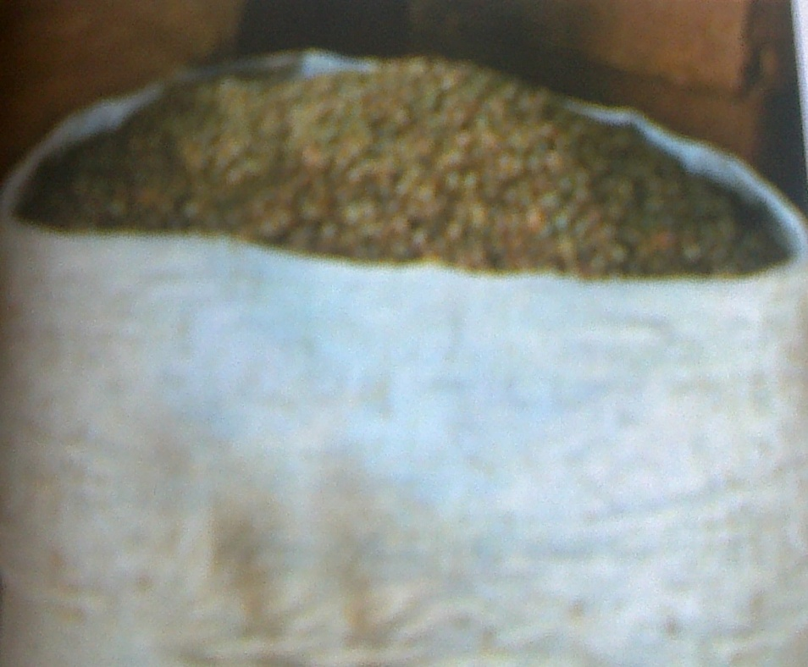
عدس
هو غذاء سهل الهضم غنی بالبروتین

